Slide 1




Slide 2



L

Slide 3
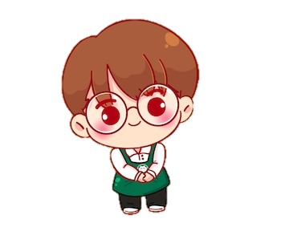

Phần làm việc của ban cán sự lớp
Các tổ trưởng báo cáo kết quả hoạt động trong tuần của tổ
Lớp trưởng báo cáo kết quả học tập của lớp trong tuần

Slide 4
Ưu điểm
L

Slide 5
Hạn chế
L

Slide 6
Góc tuyên dương
Thần đồng Toán học
Nhà văn
tài ba

Slide 7







Phương hướng hoạt động Tuần

Slide 8



Chúc mừng sinh nhật Tháng …

Slide 9


CHUNG TAY VÌ CỘNG ĐỒNG

Slide 10




Hoạt Động 3
Tham gia hoạt động lao động công ích

Slide 11
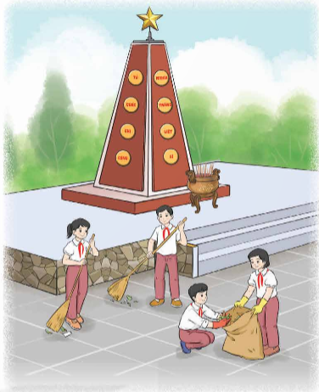
- Lựa chọn một hoạt động lao động công ích để cùng thực hiện.
Gợi ý: Dọn dẹp vệ sinh, chăm sóc cây xanh, … trong trường học hoặc ở 1 địa điểm công cộng (công viên, khu vui chơi, khu tưởng niệm liệt sĩ, …) gần trường học.

Slide 12

Chia sẻ kết quả thực hiện và cảm xúc của em trong quá trình lao động:
+ Kết quả của buổi lao động
+ Cảm xúc của em về buổi lao động
+ …

Slide 13

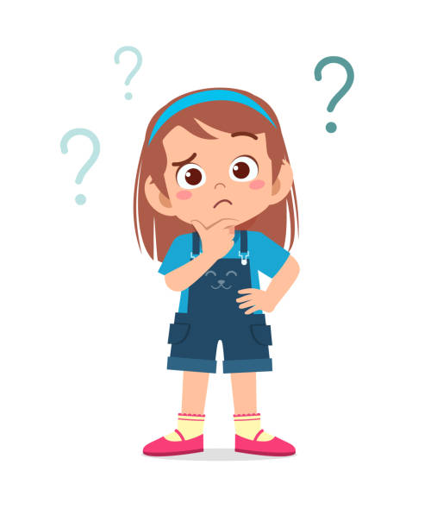

Về nhà:
Tiếp tục tham gia hoạt động xã hội.

Slide 14





